Slide 1
Социальная сеть Вконтакте

Slide 2
Учредителями ВКонтакте, по данным газеты «Ведомости», являются сын известного российского предпринимателя Михаила Мирилашвили Вячеслав и его дед, а также Павел Дуров и Лев Левиев.
Павел Дуров— выпускник филологического факультета Санкт-Петербургского Государственного Университета. Во время учебы в университете создал несколько популярных среди студентов интернет-проектов.
durov.com— сайт для студентов гуманитарных специальностей, с возможностями обмена полезными для учёбы материалами, который становился особенно популярным во время сессии.
spbgu.ru— студенческий форум Санкт-Петербургского Университета.

Slide 3
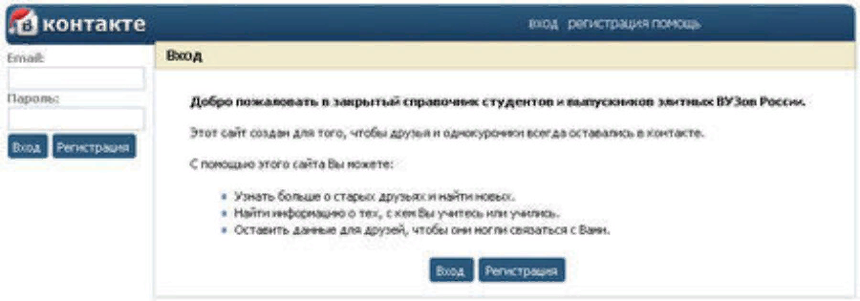
Изменения и обновления
2006 год. Запуск социальной сети
Пока ещё известный только студентам Санкт-Петербурга вход на сайт выглядел так:

Slide 4
2007 год
Благодаря сервису «Обновления» формируется первая лента новостей.
Появляется возможность рисовать «Граффити» на страницах пользователей.
Можно ставить статусы и указывать семейное положение.
Можно загружать и добавлять аудио- и видеозаписи.
Запуск мобильной версии «ВКонтакте».

Slide 5
2008 год
В 2008 году «ВКонтакте» приобрел широкую известность и стал самым популярным сайтом в России. В ноябре 2008 года было объявлено, что количество пользователей соцсети перевалило за 20 миллионов. Летом 2008 года на сайте «ВКонтакте» впервые появилась реклама — до этого момента ее там не было.
Запускаются первые приложения.
Появляется раздел «Подарки».

Slide 6

2012 год. Переезд
В 2012 году сайт «ВКонтакте» окончательно переехал на доменное имя VK.

Slide 7
2015 год
Появляется раздел «Товары». Пользователи получают возможность создавать собственные интернет-магазины внутри сети.
Можно отправлять сообщения не только пользователям, но и сообществам.

Slide 8
2016 год.
Лента новостей становится «умной», подстраиваясь под интересы конкретного пользователя.
Запуск безналичных денежных переводов.
Появляется возможность вести игровые трансляции (стримы).
Внедряется возможность отправлять голосовые сообщения.
VK полностью меняет дизайн полной версии сайта.

Slide 9
2017 год
VK появляется возможность записывать «Истории».
Происходит глобальное обновление мобильных приложений VK.
Ограничение прослушивания музыки в фоновом режиме. Внедрение платной месячной подписки.

Slide 10
2018 год
14 марта ВКонтакте совместно с Творческой лабораторией Ивана Урганта запустил онлайн-викторину Клевер.
23 марта заработал официальный онлайн-магазин одежды и сувениров ВКонтакте — VK Shop.

Slide 11
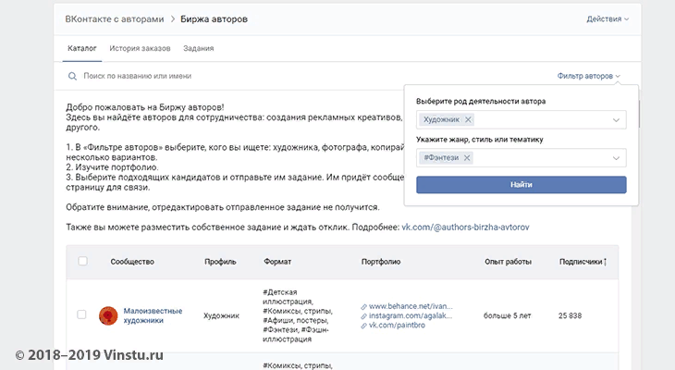
2019 год
В феврале 2019 года «ВКонтакте» начала продавать товары с AliExpress.
21 мая 2019 года «Вконтакте» запустила платформу «Биржа авторов», где можно найти музыкантов, художников, дизайнеров, мастеров мемов и копирайтеров.

Slide 12
2020 год
В июне 2020 «Вконтакте» запустила платформу «Клипы», которую тут же назвали «русским Tik Tok» из-за схожести идей и функционала. На развитие и продвижение данной платформы руководство компании выделяет более 1 млрд рублей.

